Slide 1

R.F.S
중앙대학교 가치투자학회
RISING FINANCIAL STARS

Slide 2

R.F.S
INDEX
1. R.F.S 연혁 및 조직도
2. RFS Alumni Network
3. Research Team 활동
4. Asset Management Team 활동

Slide 3


1. 연혁 및 조직도
중앙대학교 가치투자학회 R.F.S
RISING FINANCIAL STARS
✖
S.O.K.H.A
중앙대학교 가치투자 학회 R.F.S는 2006년에 출범하여, 20년의 전통을 이어오고 있습니다.
현재까지 42개 기수를 통해 400명 이상의 회원이 활동해왔으며,
전국 대학생 투자동아리 연합회 UIC와 연합 학술제 S.O.K.H.A에 소속되어 있습니다.

Slide 4
1. 연혁 및 조직도
중앙대학교 가치투자학회 R.F.S
RISING FINANCIAL STARS
회장단
Asset Management
Research Team 1
Research Team 2
Research Team 3
Research Team 4
현직에서 경쟁력 있는 인재 배출’을 목표로 하고 있으며, 기업 분석 보고서를 작성하는 Research Team과
RFS 펀드를 운용하는 Asset Management Team으로 나누어 활동 중입니다.

Slide 5
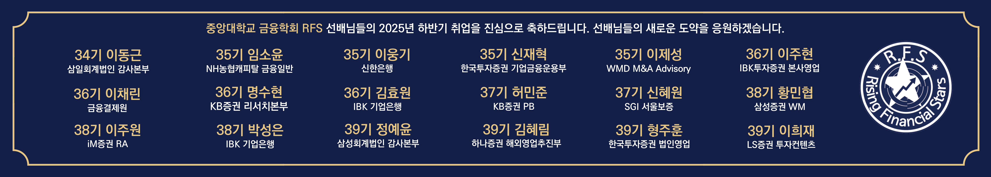
2. RFS Alumni Network
Alumni Network
중앙대학교 가치투자 학회 R.F.S는 금융업계 전반에 걸친 풍부한 Alumni Network를 보유하고 있습니다.증권·운용·컨설팅 등 다양한 분야에 진출하신 선배님들은 본 학회의 가장 큰 자산이자 자부심입니다.
<25년 하반기 취업 현황>

Slide 6
3. Research Team 활동
What we do, Research Team
R.F.S Research Team은 투자제안서와 기업 분석 보고서를 작성하며, 리서치 능력을 강화하고 있습니다.
투자제안서
기업 분석 보고서
신입 학회원 투자제안서 작성
기업 및 투자포인트 선정,
Valuation에 대한 기초 학습
한 학기 당 총 3개의 기업 분석 보고서 작성,
팀 단위 기업 선정 및 Valuation, 20p 분량 보고서 작성
현직에 계신 OB 선배님들을 초청하여 세미나 진행

Slide 7
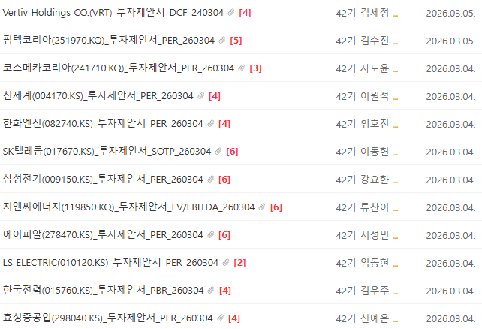
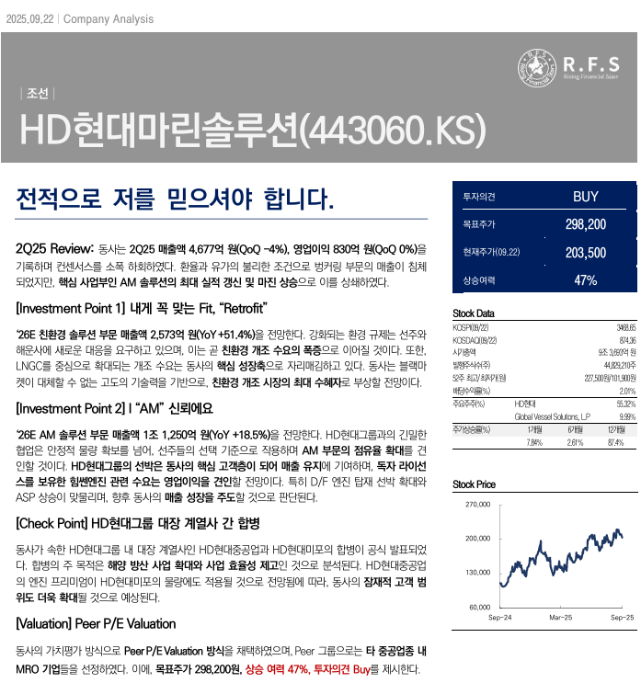
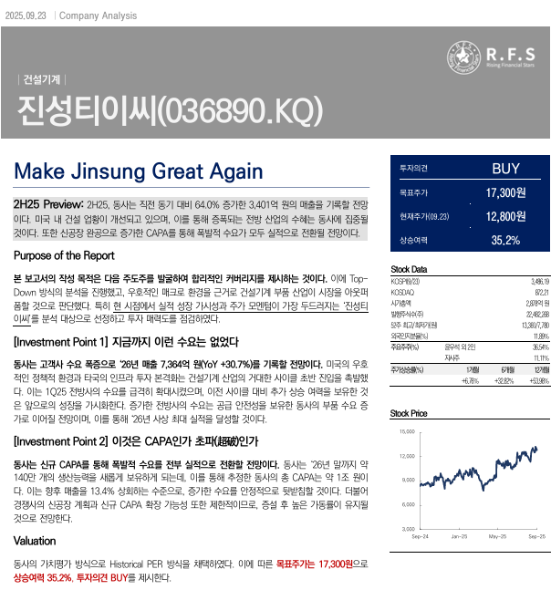
3. Research Team 활동
What we do, Research Team
R.F.S Research Team은 투자제안서와 기업 분석 보고서를 작성하며, 리서치 능력을 강화하고 있습니다.
투자제안서
기업 분석 보고서

Slide 8
4. Asset Management Team 활동
What we do, Asset Management Team
R.F.S AM Team은 준법인을 설립하여 학회원 및 OB 선배님들의 출자금을 기반으로 펀드를 운용합니다.
실무적인 투자 경험을 쌓고, 시장의 본질에 대한 깊이 있는 이해를 쌓고자 합니다.
투자원칙
기업 분석 보고서
성장(Growth)이 담보된 기업을 좋은 가격(Price)에 포착하여, 시장 심리(Sentiment)를 활용한 지속가능한 수익 창출
1. 국내 및 미국 상장 기업에 투자
미국 상장 주식에 최대 90% 투자, 국내 상장 주식에 최대 90%투자
운용기간 내 Weekly 시황 발간을 통해 대내외적 요소 지속 추적
Growth
Top-down을 통한
구조적 성장, 턴어라운드 포착
Bottom-up을 통한
높은 경제적 해자 보유여부 판단
2. 투자 유망 업종 내 경쟁우위 기업에 선별적 투자
탑다운 리서치 기반으로 6개 섹터 선별 및 바텀업 리서치를 기반으로 최대 10개의 종목에 집중 투자
펀더멘털, 밸류에이션, 모멘텀을 고려하여 워치리스트 선정
3. 장세 판단에 따른 Investment Strategy 조정
Price
Sentiment
강세/횡보/하락 장세 판단에 따라 Long-only / Exposure Control / Bottom-fishing 전략 구사
장세별 전략을 체계적으로 구사함으로써 리스크를 최소화하고 기회를 극대화
이익의 Quality를 통한
Multiple 판단
상대적, 절대적 Valuation을 통한
Good Price 포착
Technical Analysis를 통한
시장 심리 분석
RS, EMA, Investor flow 등
다양한 측면 종합적 고려하여
중단기적 매매 시점 포착
4. 섹터별 담당 운용역 배정
모든 운용역이 각기 다른 섹터를 전담하여 심층 분석과 전문성을 발휘
전문적인 커버리지를 통해 시장 변화와 트렌드를 선제적으로 파악

Slide 9
4. Asset Management Team 활동
What we do, Asset Management Team
R.F.S AM Team은 지속적인 초과 성장이 예상되는 산업 내 선도 기업에 투자합니다.
Top-down 리서치를 통해 한국 및 미국 내 유망 6개 섹터에 집중 투자하고, Bottom-up 리서치를 통해 지속가능한 경쟁우위를 보유한 기업에 투자하고 있습니다.
포트폴리오 구성 과정 및 종목 스크리닝 프로세스
Top Down (매크로)
경제지표 분석 및 새로운 정책 확인
Anomaly 분석
지정학적 요인 분석
Benchmark
Stocks listed on
US & Korea
Investment Universe
500 stocks per sector
Watchlist
20 stocks per sector
Portfolio
Max 10 stocks
At least 1 stocks
per sector
6 Sectors
3,000~4,000 stocks
Top-down Research
투자 유망 섹터 산정
Negative Screening
재무안정성 및 유동성 고려
포트폴리오 관리
일간/주간/월간 모니터링
투자 유효성 검사
리스크 관리
밸류에이션
펀더멘털
모멘텀
Bottom Up (종목 선정)
Bottom-up Research
펀더멘털/밸류에이션/모멘텀 고려
포트폴리오 구성
최대 10개 종목에 투자
섹터 당 최소 1개 종목

Slide 10
4. Asset Management Team 활동
What we do, Asset Management Team
R.F.S AM Team 포트폴리오 구성 Framework는 다음과 같습니다.
글로벌 자금 흐름 / 산업 성장성 및 사이클 위치 / 기업의 시장지위·이익 가시성·밸류에이션을 종합적으로 고려해 가상 MP 구성할 예정이며,
AI 슈퍼사이클을 고려하여 반도체, 에너지 등 AI 관련주 약 60% 비중 차지, 바이오, 우주/방산, 소비재, 금융 등을 보완적으로 편입하고자 합니다.
MP 섹터별 비중
MP KOSPI/KOSDAQ/NASDAQ 비중
금융
소비재
미래에셋증권
우리금융지주
NASDAQ
10%
코스메카코리아
코스맥스
한국콜마
반도체/로봇
삼성전자
SK하이닉스
현대차
에이치브이엠
스피어
LIG넥스원
KOSPI 50%
우주/방산
KOSDAQ 40%
에이비엘바이오
디앤디파마텍
펩트론
효성중공업
한전기술
두산에너빌리티
바이오
에너지/유틸리티
*상기 전략/섹터/종목은 전략 설명을 위한 예시일 뿐이며, 시장상황 및 운용역 판단에 따라 달라질 수 있습니다.

Slide 11
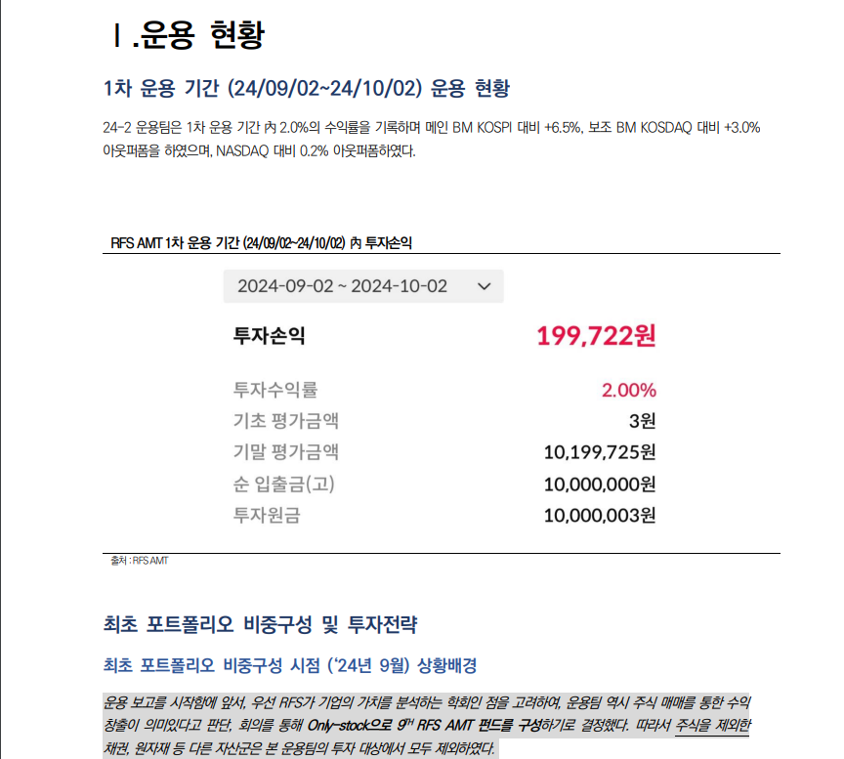
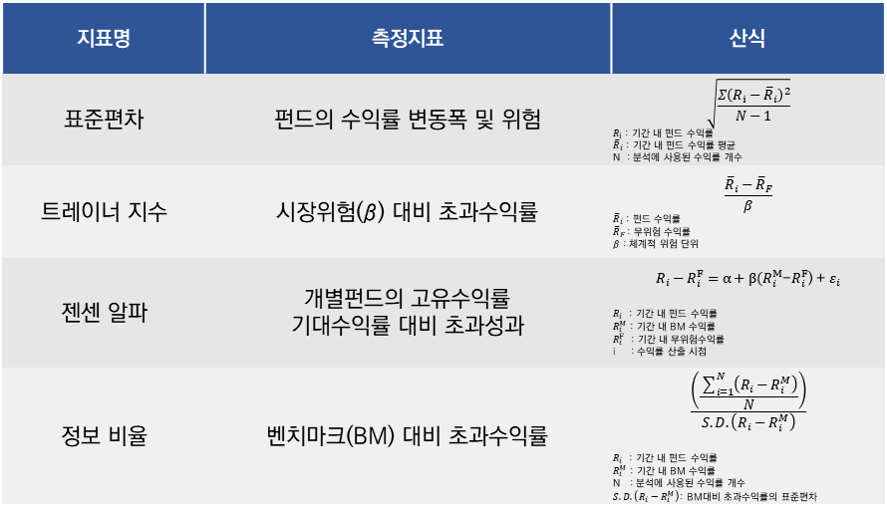
4. Asset Management Team 활동
What we do, Asset Management Team
운용 성과 분석
운용 성과 보고 체계
운용 기간 내 월별로 벤치마크 대비 위험조정 성과 분석
섹터별, 하위산업별, 종목별로 수익률 기여도 분석
위험지표 및 위험조정지표를 활용, 포트폴리오 내 위험조정 수익률을 산출해 BM과 비교평가
정기적으로 월별 운용 현황 및 계획 보고서 작성(주요 기업 실적 리뷰 및 이벤트 등의 내용 포함)
비정기적으로 시장의 이벤트에 대해서 이슈 코멘트와 펀드 대응 방안 공유
주요 위험지표 및 위험조정지표
정기 월간 보고서 예시
지표명 | 측정지표 | 산식
표준편차 | 펀드의 수익률 변동폭 및 위험 | $$\sqrt{\frac{Σ{\left(R_{i}−{\overline{R}}_{i}\right)}^{2}}{N−1}}$$ $R_{i}$ : 기간 내 펀드 수익률 ${\overline{R}}_{i}$ : 기간 내 펀드 수익률 평균 N : 분석에 사용된 수익률 개수
트레이너 지수 | 시장위험(β) 대비 초과수익률 | $$\frac{{\overline{R}}_{i}−{\overline{R}}_{F}}{β}$$ ${\overline{R}}_{i}$ : 펀드 수익률 ${\overline{R}}_{F}$: 무위험 수익률 β : 체계적 위험 단위
젠센 알파 | 개별펀드의 고유수익률 기대수익률 대비 초과성과 | $R_{i}−R_{i}^{F}={α+β(R}_{i}^{M}$-$R_{i}^{F}$) + $ε_{i}$ $R_{i}$ : 기간 내 펀드 수익률 $R_{i}^{M}$ : 기간 내 BM 수익률 $R_{i}^{F}$ : 기간 내 무위험수익률 i : 수익률 산출 시점
정보 비율 | 벤치마크(BM) 대비 초과수익률 | $$\frac{\left(\frac{\sum_{i=1}^{N}{\left(R_{i}−R_{i}^{M}\right)}}{N}\right)}{S.D.\left(R_{i}−R_{i}^{M}\right)}$$ $R_{i}$ : 기간 내 펀드 수익률 $R_{i}^{M}$ : 기간 내 BM 수익률 N : 분석에 사용된 수익률 개수 $S.D.\left(R_{i}−R_{i}^{M}\right)$: BM대비 초과수익률의 표준편차

Slide 12
RISING
FINANCIAL
STARS
중앙대학교 가치투자학회 R.F.S
20년의 전통과 400명의 탄탄한 alumni 네트워크, 그리고 실전과 가장 가까운 투자 경험까지.
R.F.S는 기업을 분석하고 직접 펀드를 운용하며, 금융업계로 향하는 가장 확실한 발판이 되어왔습니다.

